Slide 1
Interface Homem Máquina
Prof. Rodrigo Escobar

Slide 2
HTML
HTML é sigla para Hypertext Markup Language, que significa Linguagem de Marcação de Hipertexto. É uma linguagem de programação que dita como o seu navegador web deve ler uma página da internet.
Tags HTML são os recipientes destes diferentes tipos de elementos. Elas consistem de parênteses angulares com nome ou abreviação para cada código dentro inserido.
Elas costumam abrir com <> e fechar com </>.

Slide 3
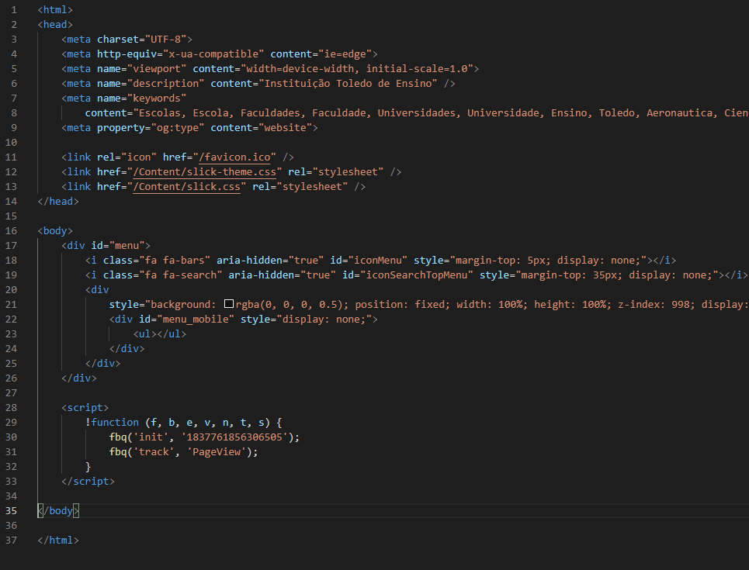
Código HTML

Slide 4
HTML
Seu código é utilizado para a criação de páginas estáticas e definir a estrutura do conteúdo.
Podem ser ligadas a outras linguagens de programação como PHP, RAZOR, ASP.NET, REACT, etc… E desta forma é possível melhorar a experiência do usuário e tornar seu conteúdo dinâmico.

Slide 5
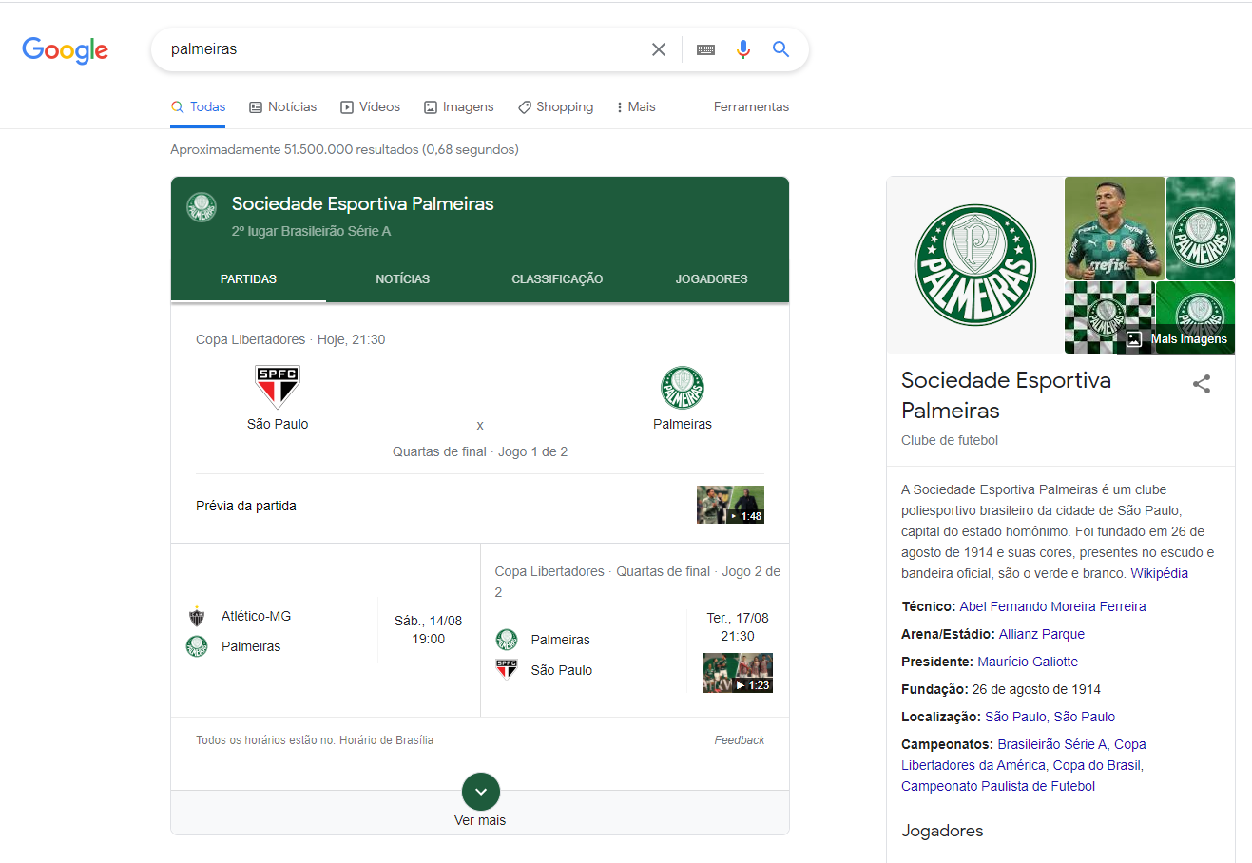
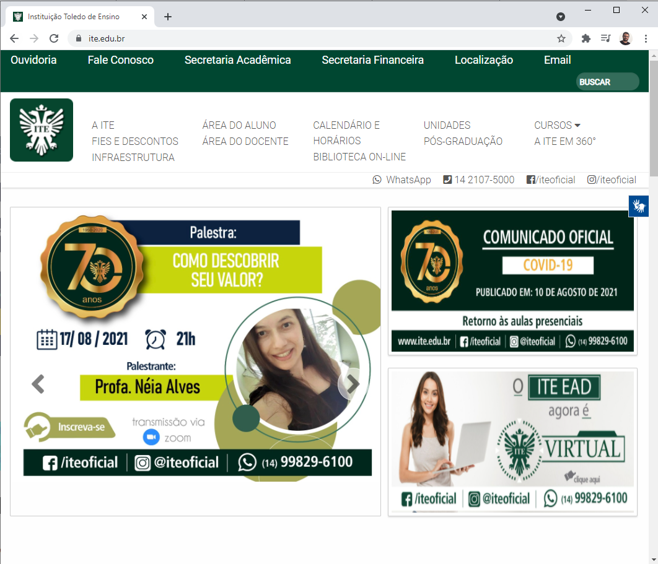
HTML
Cada código é formado por uma série de elementos (atributos e tags) que vão construir essa estrutura para que fique de uma determinada forma.
A linguagem HTML é publicada como texto e pode ser lida por qualquer navegador de internet, além de ter uma grande quantidade de recursos.

Slide 6
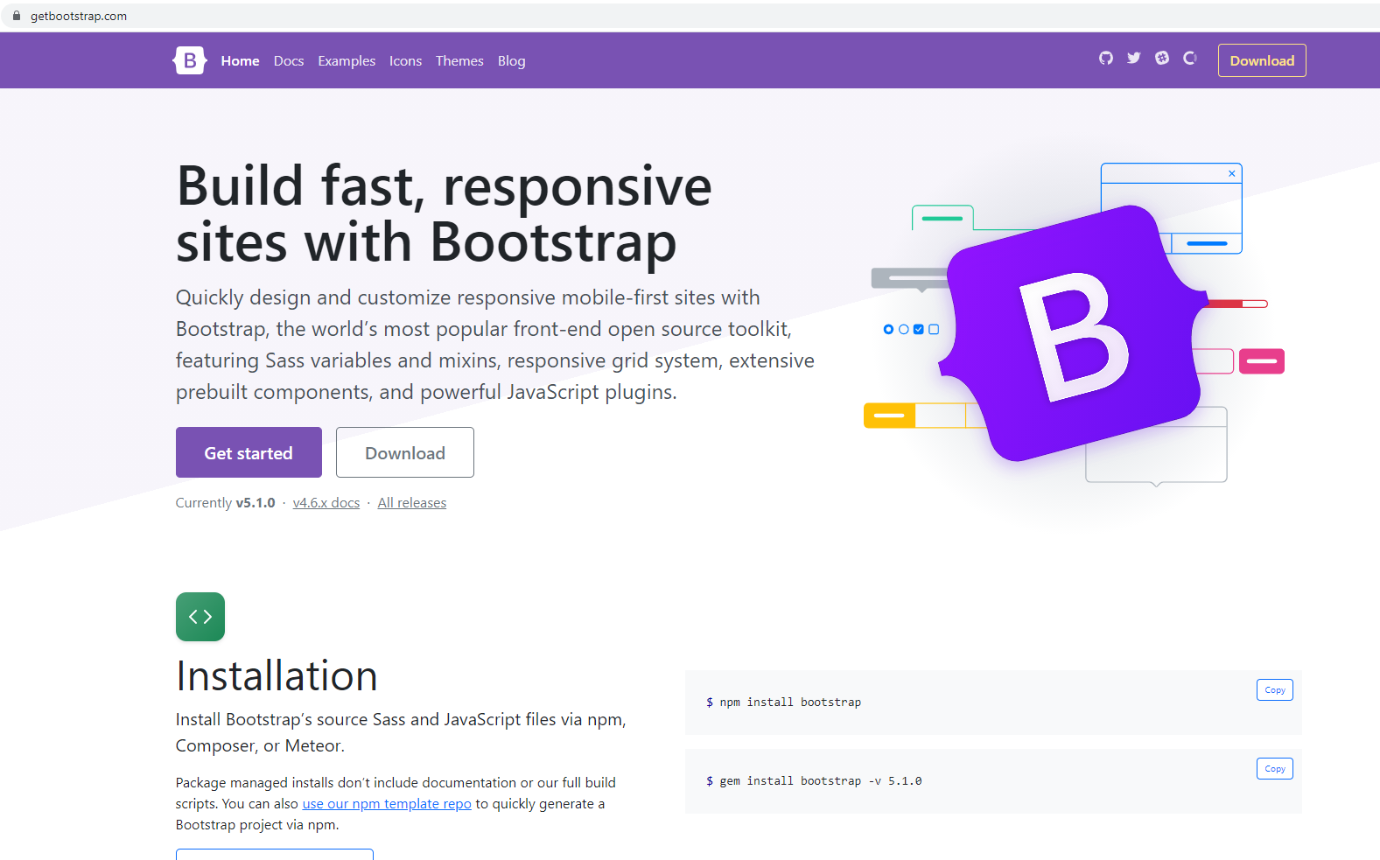

Slide 7
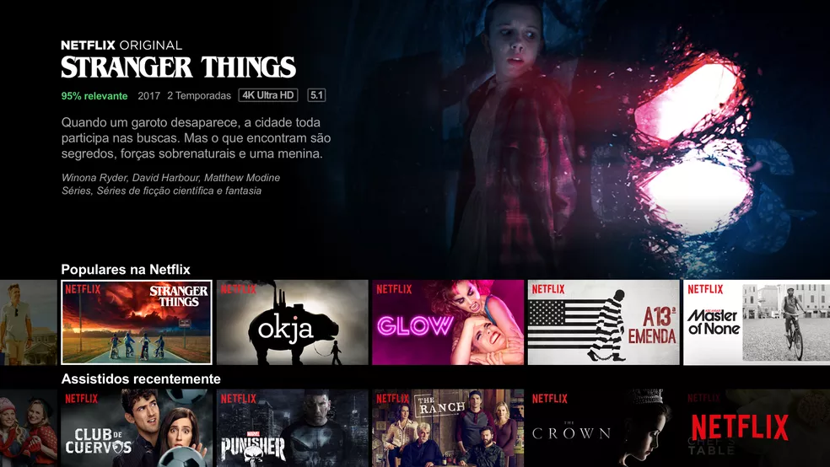

Slide 8
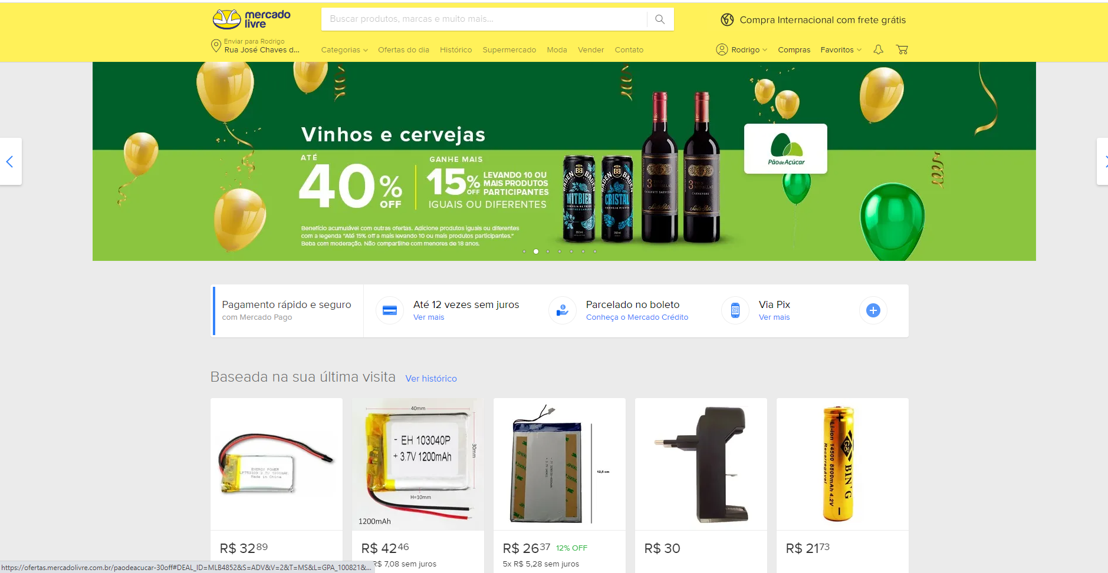

Slide 9
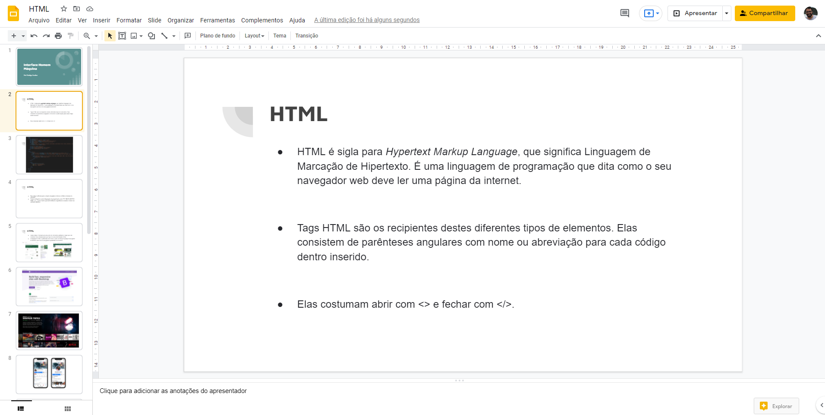

Slide 10
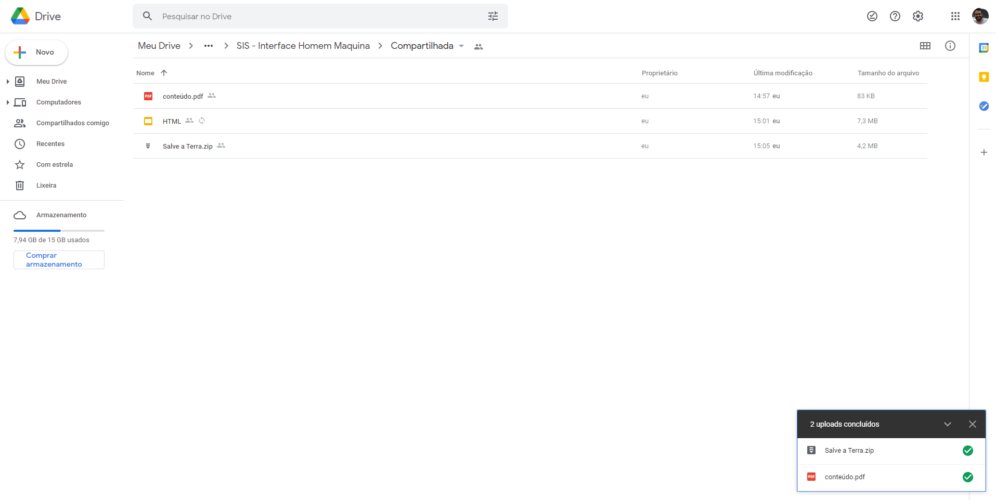

Slide 11
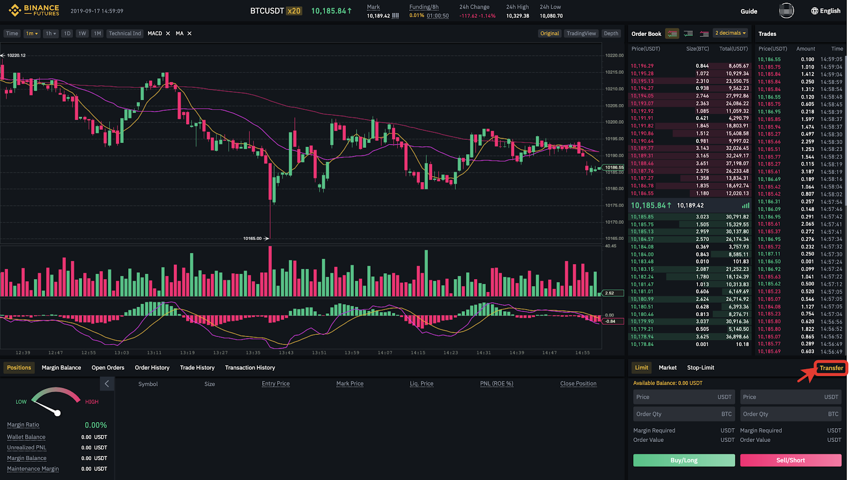

Slide 12
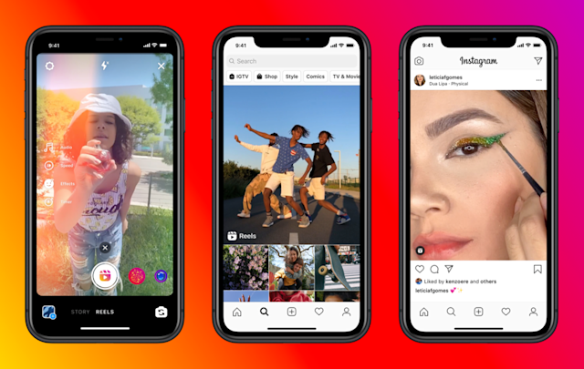

Slide 13
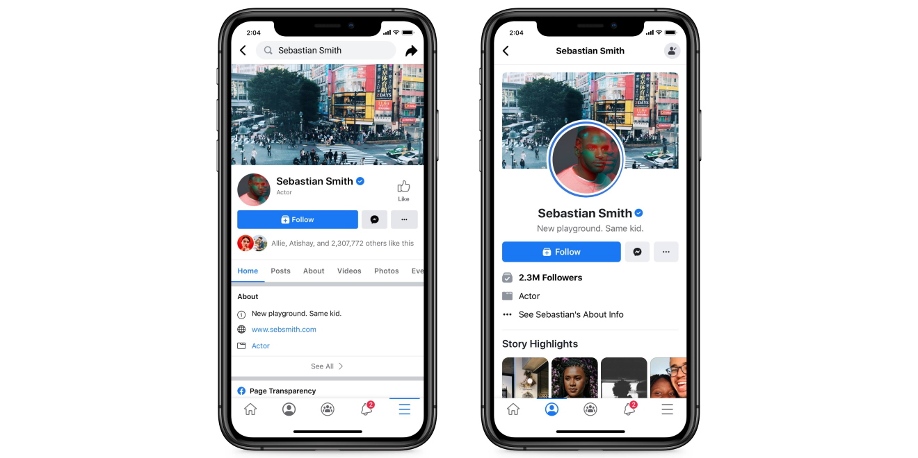

Slide 14
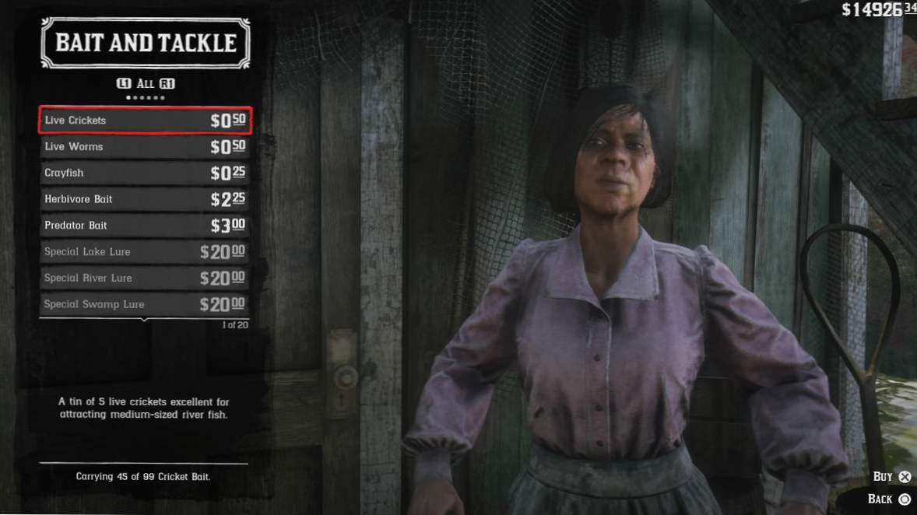

Slide 15
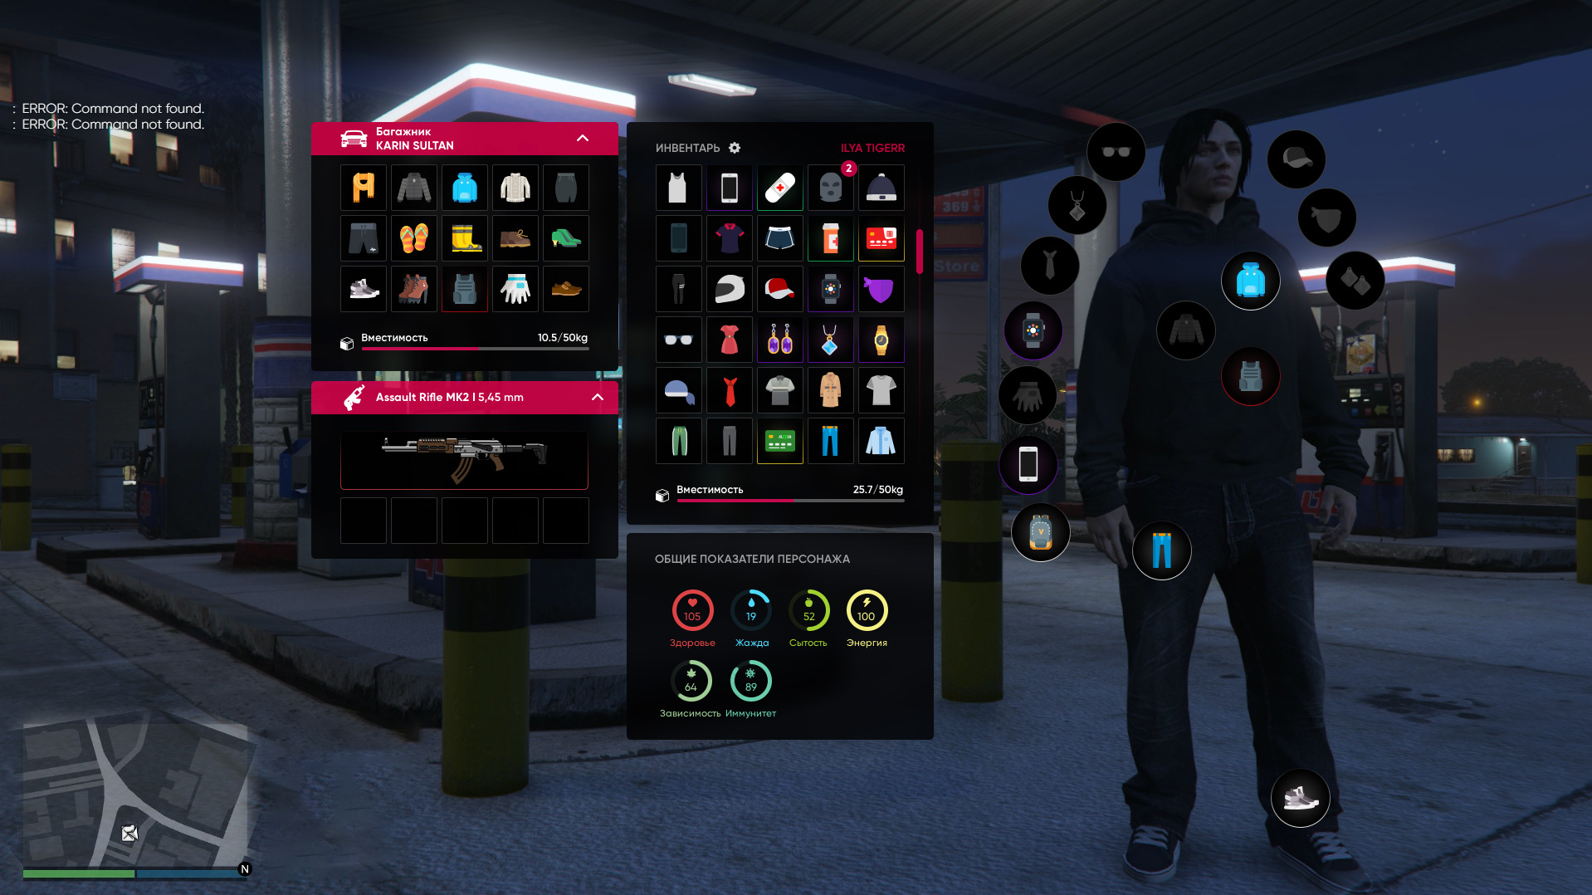

Slide 16
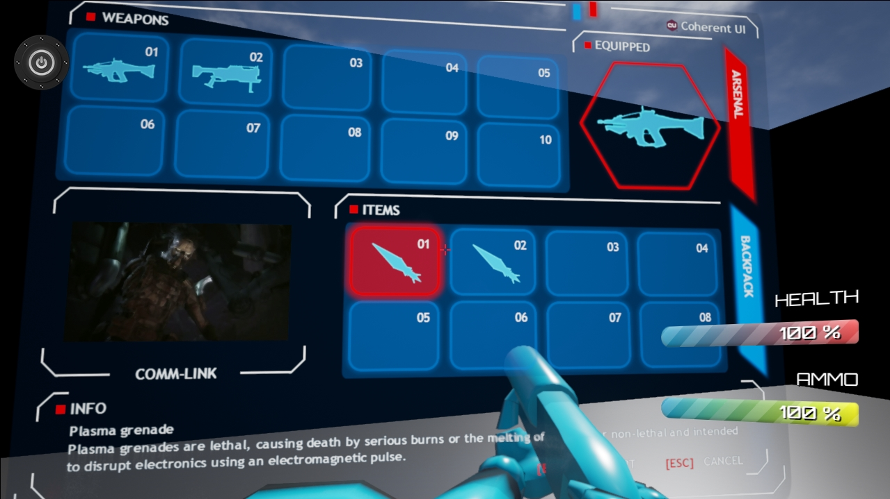

Slide 17
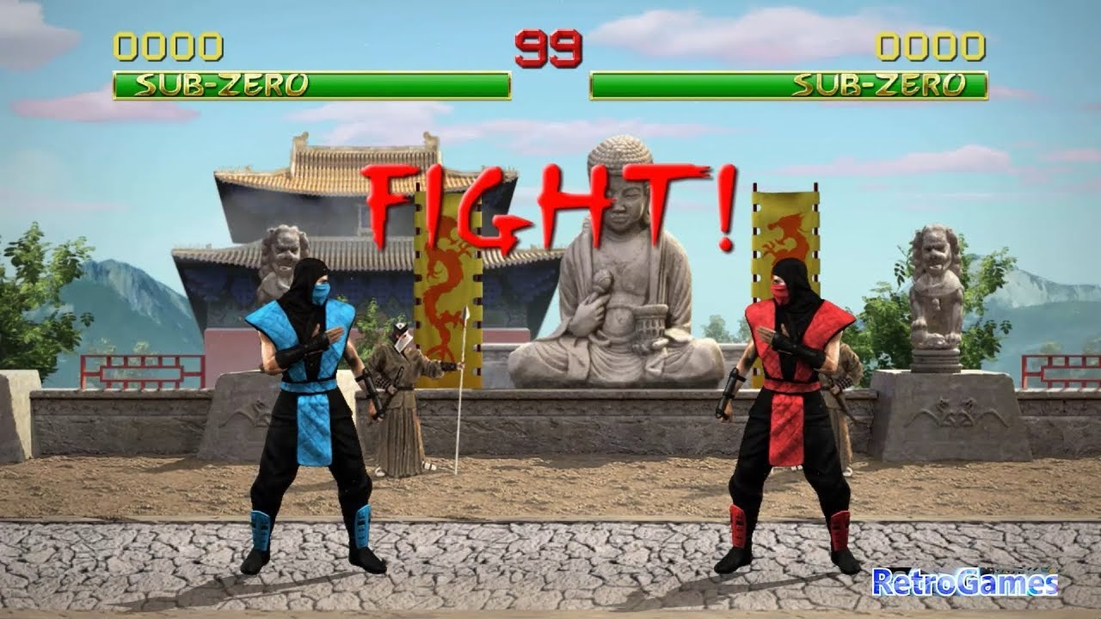

Slide 18
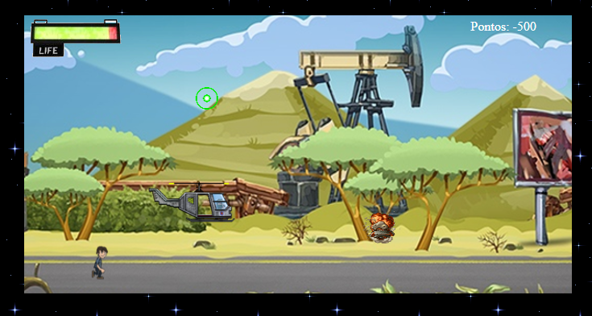

Slide 19
O que usaremos?
Visual Code
https://code.visualstudio.com/download

